Slide 1
20º Reunión de la Comisión Hidrográfica Mesoamericana y del Mar Caribe Informe nacional de
CUBA

Slide 2
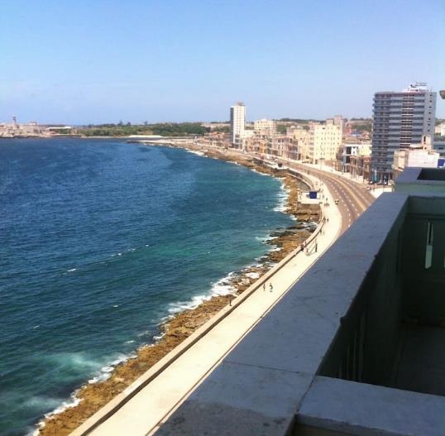
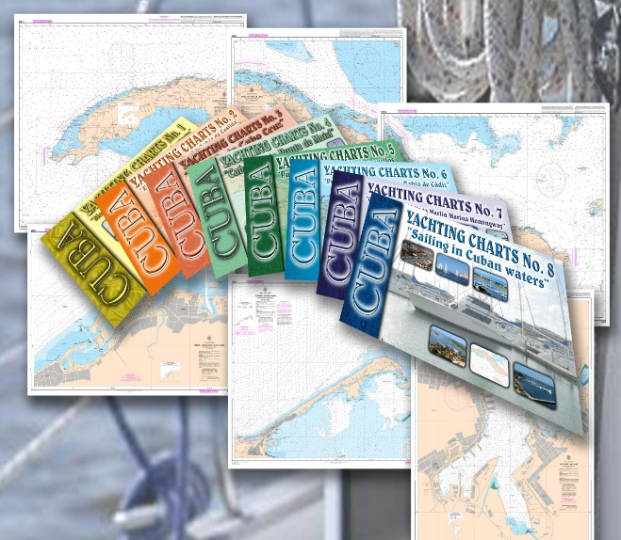
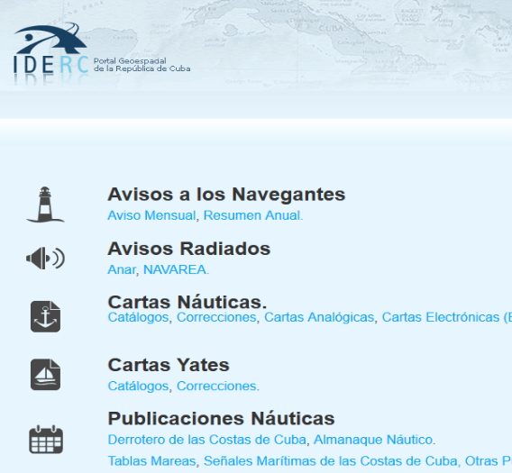
Logros durante el año
Nuevos estudios hidrográficos con fines cartográficos, con cubrimiento de I y II orden con ecosondas monohaz en tramos costeros, canales y puertos e interior de bahías (7607,6 km²) y Especial y I orden con ecosonda multihaz en 2 Bahías y el malecón Habanero (15781,0 km²).
Se aumentó el cubrimiento cartográfico con un total de 65 cartas náuticas electrónicas, de ellas 45 en distribución, 186 cartas de papel y 172 BSB con un total de 27 nuevas ediciones y se incluyó el álbum de cartas yate al catálogo cartas y publicaciones náuticas oficial.
Se mantuvo la actualización y divulgación de los avisos a los navegantes y los radioavisos náuticos como parte de la infraestructura de datos espaciales de la República de Cuba y se logró el intercambio de información sobre seguridad marítima con el coordinador general del área (NAVAREA IV).

Slide 3
Retos y obstrucciones
Necesitamos:
Software para la validación de ENC.
Actualizaciones del Software CARIS.
Como convertir el S-57 ENCs a S-101 ENCs.
Apoyo para la formación en temas:
1.Infraestructura de datos espaciales marinos.
2.Cartografía Náutica.
3 .Hidrografía.
4. Delimitación de espacios marítimos.

Slide 4
Planes que afectan a la región
Es necesario mejorar la infraestructura de la red de estaciones de radio costera para garantizar la difusion de:
Información de navegación BROADCAST (S-53).
2. Aplicación GMDSS (OMI Publicación 970 - Manual SMSSM).

Slide 5
Recomendaciones para MACHC
Consideramos como máxima prioridad para el desarrollo de capacidades que debe ser financiado por IHO CB (Fase 1):
Formación en Información de Seguridad Marítima.
Consideramos como máxima prioridad relacionado a la fase (Fase 2 y Fase 3) que debe ser financiado fuera de IHO CB.
Cursos para hispanoparlantes.
Participación en programas de cartografía náutica (Cat A y Cat B) e hidrografía (Cat A y Cat B).

Slide 6
Referencia de la Fase de Creación de Capacidad de la OHI

Slide 7
Referencia: Fases de la Construcción de Capacidad de la OHI
Fase 1
Se requiere entrenamiento mínimo
Fase 2
Fase 3
Requiere inversión para producción, distribución y actualización.
Fortalecer los vínculos con el Coordinador de NAVAREA para permitir la difusión de información sobre seguridad marítima.
Mantener ayudas adecuadas para la navegación
Desarrollar capacidad para establecer bases de datos hidrográficos
Requiere fondos para capacitación, asesoramiento y equipamiento o encuesta de contratos
Alternativamente, los acuerdos bilaterales para la cartografía pueden proporcionar soluciones más fáciles en la producción y distribución (de ENC a través de RENCs).
Desarrollo adicional de MSDI
Notes:
Actividades nacionales
Fase 1
-Se requiere entrenamiento mínimo
-Fortalecer los vínculos con el Coordinador de NAVAREA para permitir la difusión de información sobre seguridad marítima.
Fase 2
-Establecer la capacidad para hacer levantamientos de puertos y sus aproximaciones.
-Mantener ayudas adecuadas para la navegación.
-Desarrollar capacidad para hacer levantamientos en apoyo de áreas costeras y áreas costa afuera
-Desarrollar capacidad para establecer bases de datos hidrográficos para apoyar el trabajo de AN / CNCH
-Proporcionar datos geoespaciales básicos a través de MSDI
-Requiere fondos para capacitación, asesoramiento y equipamiento o encuesta de contratos
Fase 3
-La necesidad se evaluará a fondo. Requiere inversión para producción, distribución y actualización.
-Alternativamente, los acuerdos bilaterales para la cartografía pueden proporcionar soluciones más fáciles en la producción y distribución (de ENC a través de RENCs) y recompensas.
-Desarrollo adicional de MSDI

